Slide 1
Навчання грамоти
Письмо
Букварний період
Письмо вивчених букв
(після л м с)

Slide 2
Очікування від уроку
Буде цікаво!
Все буде легко!
Відчую почуття успіху!
Все буде важко!

Slide 3
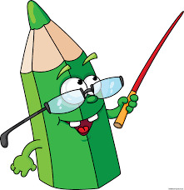
Пригадай
З чого складається слово? Які бувають звуки?
Як вимовляються голосні, приголосні звуки?
Чим позначаються звуки на письмі?
Які бувають букви?
Назви друковані букви.
А Е И І Л М О С У

Slide 4
Повідомлення теми уроку
Спить старий сердитий сом, Сниться йому сьомий сон,
Сонце пестить поплавок,
Сом сопе на весь ставок.
Сьогодні на уроці повторимо написання вивчених рукописних букв, з‘єднання між ними.
Запишемо друковане речення рукописними буквами
Які слова з буквою с тобі запам’ятались

Slide 5
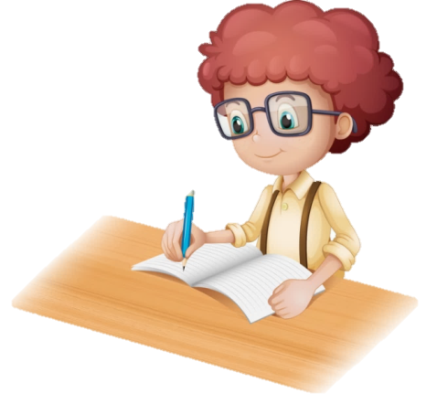
Побудуй у першому рядку звукові схеми слів
Спить, весь

Slide 6
Пригадай, з якої букви записуємо власні назви морів, країн, озер, океанів, прізвища, клички тварин.
Напиши рукописні великі букви поданих слів.
Азовське
Україна
Морозенко
Синевир
Індійський
Етна

Slide 7
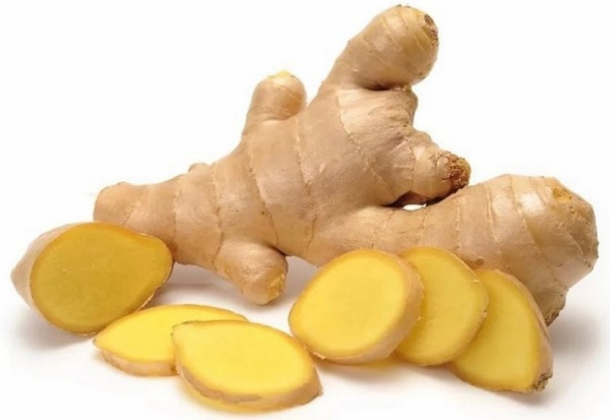
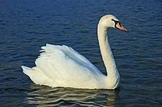
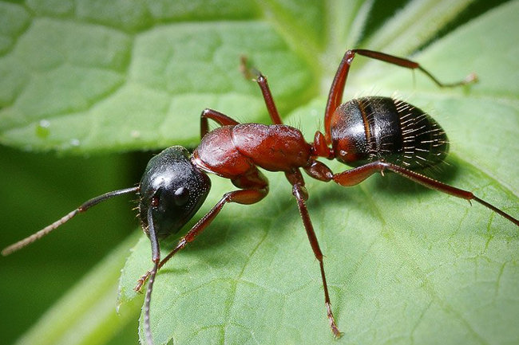
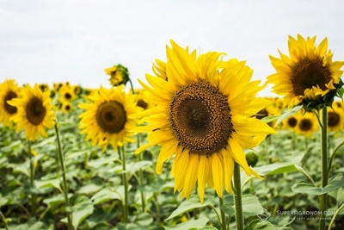
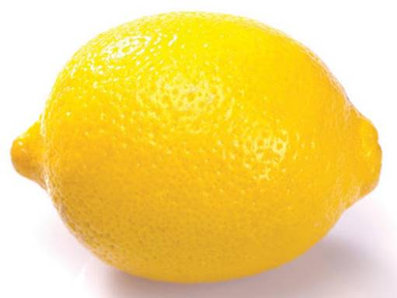
Картинний диктант
Запиши рукописними буквами перші склади слів на малюнках
Які поєднання між буквами бувають?
.

Slide 8
Прочитай речення у четвертому рядку. Про кого воно? Що відомо про Мілу? Скільки в реченні слів? Які слова написані з великої букви? Чому? Якими буквами записано речення?
.
У Міли мило.
Запиши речення рукописними буквами.
Як позначимо кінець речення?

Slide 9
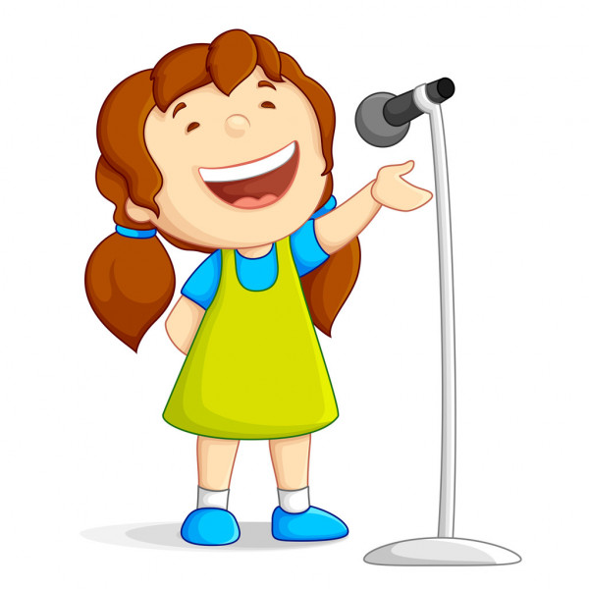
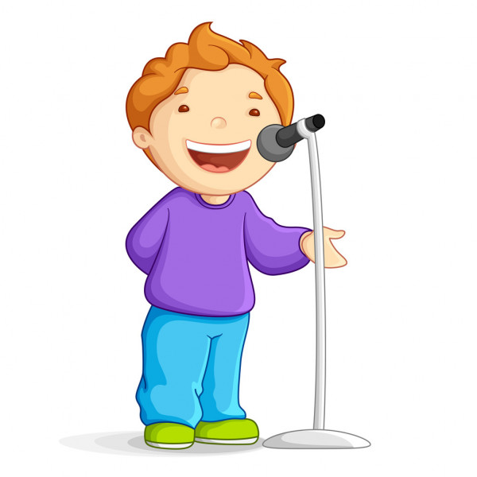
Вправа «Мікрофон»
Чи важко було працювати сьогодні на уроці? Чому?
Що сподобалося виконувати найбільше? Чому?
Намалюй сонечко біля того рядка, де у тебе найкраще вийшли літери або слова.

Slide 10
Рефлексія
Проаналізуй свою роботу на уроці
Мені все вдалося!
Було цікаво!
Треба ще подумати
Було важко

